Slide 1


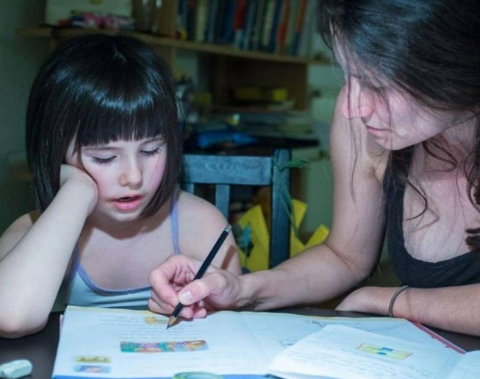
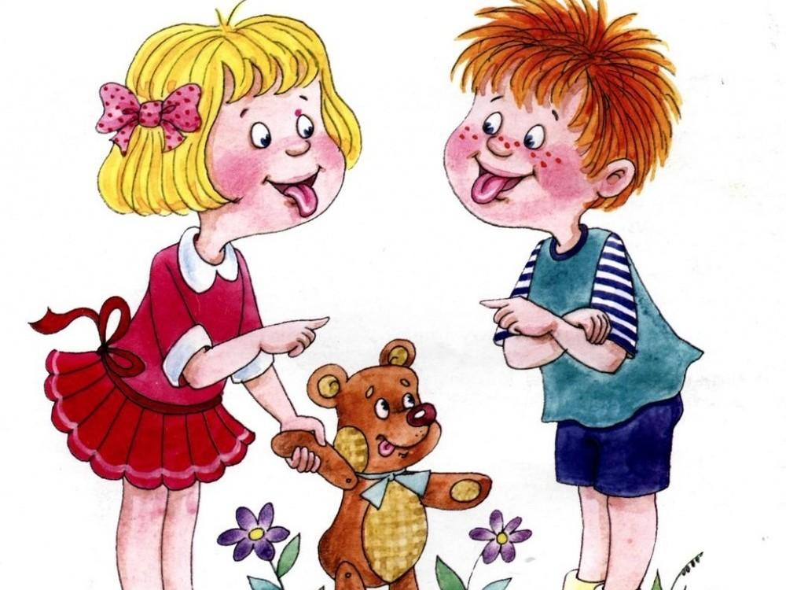
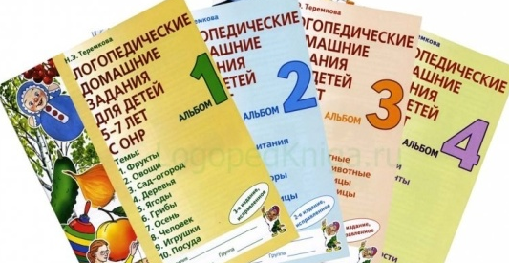
9. Хвалите ребенка, радуйтесь его результатам, связанным с положительной отметкой. Ваш ребёнок нуждается в похвале и поддержке, особенно когда испытывает какие-то трудности. Не забывайте хвалить ребёнка не только за удачи, но и за старания.
10. Помогайте ребёнку в выполнении домашнего задания только в том случае, если он в этом нуждается.
11. Не пытайтесь выполнять задание за своего ребёнка, лучше пусть он вообще не сделает домашние задание, чем сделаете его вы.
12. За одно занятие не следует давать больше 2-5 упражнений (в зависимости от индивидуальных возможностей ребёнка, не следует торопить ребёнка во время выполнения заданий.
13. Продолжительность одного занятия может составлять от 10 минут и не должна быть больше 15- 20 минут.
14. Если видите, что ваш ребёнок испытывает затруднения с подготовкой домашних заданий или вам что-либо непонятно по его выполнению, то проконсультируйтесь с учителем-логопедом, по этому поводу.
15. Занятие начинайте с более простых, посильных для ребёнка заданий, усложняйте постепенно, не торопите его, дайте время подумать.
16. Главные помощники при выполнении домашнего задания с ребёнком - терпение, выдержка, доброжелательность; резкий тон и раздражение недопустимы.
17. Если вы заметили, что у ребенка пропал интерес к занятию, прекратите его, возобновив снова спустя некоторое время.
18. Не стремитесь и не торопитесь научить ребёнка всему и сразу, осваивайте каждое задание постепенно, только когда освоено предыдущее, переходите к следующему.
19. Не заостряйте внимание ребенка на недостатках его речи.
20. Речь родителя (родителей) должна быть образцом для ребенка, ведь ваша речь и речь всех членов семьи - это первый образец, которому подражает ребенок.
Родители!
Вы - первые учителя родного языка для своего ребенка!
Семья - первая школа!
МКДОУ Тогучинского района «Тогучинский детский сад №1»
РЕКОМЕНДАЦИИ
ПО ВЫПОЛНЕНИЮ ДОМАШНИХ
ЗАДАНИЙ ЛОГОПЕДА
Выполнила: учитель –логопед Глебова Т.С.

Slide 2

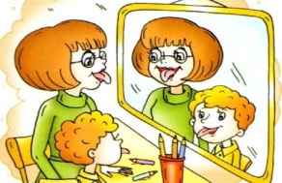

Уважаемые родители!!!
Теперь ваши дети посещают логопедическую группу детского дошкольного учреждения. А это значит, что помимо основной программы детского сада, они будут дополнительно проходить обучение, которое включает в себя коррекционные задачи.
Логопедические занятия
по коррекции нарушений звукопроизношения проводятся два раза в неделю – индивидуально, в зависимости от сложности речевого нарушения.
Все занятия проводятся исключительно в игровой форме, каждый раз принимая разные формы: мы соревнуемся, составляем рассказ или сочиняем сказку, отправляемся в волшебное путешествие и т.п…
При таком подходе, ребенок с удовольствием занимается этим нелегким трудом – артикуляционной гимнастикой и постановкой звука.
Кроме того, логопедом проводятся 2 раза в неделю занятия по подгруппами, на которых дети учатся работать сплоченно, дружно, коллективно.
Для успешного исправления речи детей мне просто необходима будет помощь вас, родителей!
ПОМНИТЕ!!!
Результативность коррекционной помощи ребенку зависит от степени заинтересованности и участия Вас, родителей, в исправлении речи.
Важная роль в сотрудничестве родителей и учителя-логопеда отводится домашним заданиям на закрепление пройденного материала и освоения ребенком артикуляционных упражнений.
Очень часто родители спрашивают:
«Зачем нужны домашние логопедические задания, если ребенок, итак занимается с логопедом?».
Особая роль родителей в исправлении речевой патологии заключается в том, что, используя предложенный логопедом материал для занятий дома, они помогают закреплять ребенку полученные на логопедических занятиях речевые умения и навыки не только при выполнении заданий в тетрадях, но и в свободном речевом общении: во время игр, прогулок, экскурсий, то есть в повседневной жизни.
В конце каждой недели Ваш ребенок будет получать домашнее задание на дом.
И Вам, уважаемые родители, при выполнении домашних заданий следует соблюдать ряд условий:
Принуждать ребёнка заниматься нельзя! Занятия лучше проводить в игровой форме. Пусть выполнение домашних заданий станет для ребенка игрой.
2. Подготовьте ребёнку удобное место для занятий, достаточно и правильно освещённое.
3. Правильно выбирайте время для занятий.
4. Проверьте, правильно ли ваш ребёнок сидит, кладёт тетрадь, держит ручку или карандаш.
5. Перед началом любой работы внимательно прочитайте задание, обсудите и проговорите с ребёнком его выполнение.
6. Артикуляционную гимнастику выполняйте перед зеркалом.
7. Формируйте положительную мотивацию выполнения домашнего задания, его дальнейшую перспективу.
8. Поощряйте своего ребёнка за хорошо выполненное домашнее задание.

